Slide 2
ОСНОВЫЕ СВЕДЕНИЯ О БАНКЕ
Акционерно-коммерческий «ASIA ALLIANCE BANK» является молодым и динамично развивающимся банком в Республике Узбекистан. Банк осуществляет свою деятельность на основании Лицензии на осуществление банковских операций, выданной Центральным Банком Республики Узбекистан за №79 от 15 августа 2009 года.
Год создания | Август 2009 года
Форма собственности | Акционерное общество
Уставный капитал | 99 007 947 тыс. сум
Листинг акций банка | Республиканская фондовая биржа «Ташкент», категория листинга «А»
Количество филиалов | ОПЕРУ, 4 филиала в г. Ташкенте и 1 филиал в г. Карши
Количество розничных офисов | 11 мини-банков и 15 спец.касс
Внешние аудиторы | Pricewaterhousecoopers (2014, 2013 годы), Deloitte (2012 г.)
Международный рейтинг | Moody’s - «В3» по депозитам в национальной и иностранной валютах, прогноз «Стабильный»
Национальный рейтинг | «UzA+» (высокий уровень кредитоспособности), прогноз «Стабильный»
Количество сотрудников | более 400 человек

Slide 3
ЛИНЕЙКА БАНКОВСКИХ УСЛУГ
ASIA ALLIANCE BANK позиционируя себя универсальным коммерческим банком, предлагает весь спектр традиционных и современных банковских услуг. Банком уделяется активное внимание на развитие инновационных банковских услуг, основанных на современных банковских и ИТ –технологиях
КОРПОРАТИВНЫЕ БАНКОВСКИЕ УСЛУГИ
РОЗНИЧНЫЕ УСЛУГИ
МЕЖБАНКОВСКИЕ УСЛУГИ
Кредитование;
Лизинг;
Проектное финансирование;
Факторинг;
Гарантии и поручительства;
Расчетно-кассовое обслуживание;
Валютные операции;
Аккредитивы и торговое финансирование;
Депозитные сертификаты;
Сберегательные и срочные депозиты;
Интернет, мобильный и смс банкинг;
Зарплатные проекты, корпоративные карты
Вклады;
Потребительское, образовательное и ипотечное кредитование;
Международные денежные переводы;
Сумовые и валютные пластиковые карты VISA, China Union Pay;
Прием платежей;
Переводы;
Аренда сейфовых ячеек;
Валютные обменные операции;
Мобильный банкинг
Депозитные операции в национальной и иностранной валютах;
Банкнотные операции;
Конверсионные операции;
Форекс

Slide 4
ASIA ALLIANCE BANK -
лучший банк в Узбекистане среди банков на развивающихся рынках в Азиатско-Тихоокеанском регионе в 2014 и 2015 годах по версии международного финансового журнала «Global Finance»

Slide 5
БАЗЕЛЬСКИЕ СОГЛАШЕНИЯ
Базельский комитет по банковскому надзору был основан в 1974 году при Банке международных расчетов, который расположен в городе Базель, Швейцария. В него входят центральные банки крупнейших государств. Комитет разрабатывает рекомендации и стандарты Банковского надзора, применяемые органами банковского регулирования и надзора разных стран.
Основные документы Базельского комитета:
1988 г.
БАЗЕЛЬ I - основной целью является ограничение кредитных рисков. Капитал банка для регулятивных целей разделяется на две категории – капитал первого и второго уровня, а все активы банка для регулятивных целей разделяются на 5 групп в зависимости от степени риска.
2004 г.
БАЗЕЛЬ II – подход основан на трех компонентах: минимальных требования к капиталу (основа Базель I), процедурах надзора и рыночной дисциплине. Механизм расчета минимального уровня достаточности капитала был дополнен системой надзора и взаимодействия между банками и надзорными органами, а также широкой системой раскрытия информации.
2010 г.
БАЗЕЛЬ III – был разработан в ответ на недостатки в финансовом регулировании, выявленные финансовым кризисом 2008-2010 гг. Ее требования были разработаны на базе существующего рамочного подхода Базеля II, и наиболее существенные для банков различия заключаются в введении показателей ликвидности и коэффициентов соотношения собственных и заемных средств, а также в увеличении минимальных требований к размеру капитала. Переход на Базель III намечен на 2012—2019 гг.

Slide 6
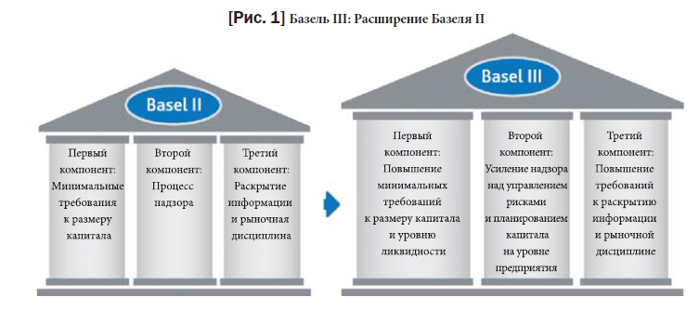
БАЗЕЛЬ III: ЦЕЛИ и НАПРАВЛЕНИЯ
Основные цели Базеля III:
Предложения Базеля III по направлениям:
укрепить международные нормативы по управлению капиталом и ликвидностью с целью создания более устойчивого банковского сектора;
улучшить способность банковского сектора справляться с последствиями финансовых и экономических кризисов, таким образом снизив риск распространения этих проблем из финансового в реальный сектор экономики.
реформа капитала (включая качество и количество капитала, учет всех рисков, коэффициент долговой нагрузки, ввод понятий буферов консервации капитала и контрциклического буфера капитала);
реформа ликвидности (краткосрочные и долгосрочные коэффициенты);
другие элементы, относящиеся к общему совершенствованию стабильности финансовой системы.

Slide 7
БАЗЕЛЬ III: ПОЭТАПНОЕ ВНЕДРЕНИЕ
Фазы введения коэффициентов достаточности капитала банков
 | 2013 | 2014 | 2015 | 2016 | 2017 | 2018 | 2019
Акционерный капитал (Common Equity) | 3,5 | 4 | 4,5 | 4,5 | 4,5 | 4,5 | 4,5
Резервный буфер (Conservation Buffer) |  |  |  | 0,625 | 1,25 | 1,875 | 2,5
Акционерный капитал + Резервный буфер | 3,5 | 4 | 4,5 | 5,125 | 5,75 | 6,375 | 7
Капитал 1-го уровня (Tier 1 Capital) | 4,5 | 5,5 | 6 | 6 | 6 | 6 | 6
Совокупный капитал (Total Capital) | 8 | 8 | 8 | 8 | 8 | 8 | 8
Совокупный капитал + Буферный капитал | 8 | 8 | 8 | 8,625 | 9,250 | 9,875 | 10,5
Нормативы ликвидности:
- начиная с 1 января 2012 года планируется представление банками отчетности по расчету показателя Liquidity Coverage Ratio (LCR) — краткосрочной ликвидности и показателя Net Stable Funding Ratio (NSFR) — чистого стабильного фондирования на регулярной основе. Представление банками отчетности будет осуществляться в рамках периода мониторинга со значениями показателей ликвидности и их компонентов;
- с 1 января 2015 года включить LCR в перечень обязательных нормативов;
- с 1 января 2018 года включить NSFR в перечень обязательных нормативов.

Slide 8
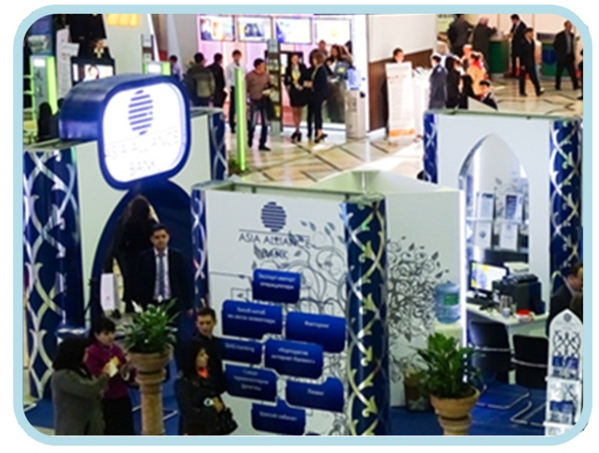
БАЗЕЛЬ III: ВНЕДРЕНИЕ В УЗБЕКИСТАНЕ
В целях дальнейшего повышения финансовой устойчивости и надежности банковской системы, создания благоприятных условий для укрепления и роста ресурсной базы коммерческих банков, стимулирования их инвестиционной активности, а также обеспечения выхода на более высокий уровень организации банковской деятельности в соответствии с общепринятыми международными нормами и стандартами, в частности Базеля III, 6 мая 2015 года принято Постановление Президента Республики Узбекистан за №2344 «О мерах по дальнейшему повышению финансовой устойчивости коммерческих банков и развитию их ресурсной базы».
Основные мероприятия включают следующее:
Дальнейшее совершенствование нормативных требований, предъявляемых к банкам республики в соответствии с международными нормами и стандартами, в том числе в области депозитной и кредитной политики
Реализация мер по укреплению ресурсной базы коммерческих банков, широкому привлечению в банковский оборот свободных денежных средств населения и хозяйствующих субъектов путем внедрения новых привлекательных видов вкладов и депозитов
Будет обеспечено поэтапное внедрение в 2015-2019 годах новых стандартов и рекомендаций Базельского комитета по банковскому надзору (Базель-III), предусматривающих дальнейшее совершенствование нормативных требований, предъявляемых к коммерческим банкам, включая новые требования к показателям достаточности капитала и ликвидности
Совершенствование методов корпоративного управления в коммерческих банках, в том числе управление рисками и улучшение внутреннего контроля, на основе глубокого изучения системы организации управления в ведущих зарубежных банках и финансовых институтах
Расширение спектра и качества оказываемых банковских услуг с широким применением передовых информационно-коммуникационных технологий, а также расширение системы безналичных расчетов с использованием банковских пластиковых карточек

Slide 9
СОВЕРШЕНСТВОВАНИЕ НОРМАТИВНОЙ БАЗЫ
Во исполнение Постановления Президента Республики Узбекистан за №2344 от 06.05.2015г. Центральным банком Республики Узбекистан, в целях совершенствования нормативных требований, предъявляемых к банкам республики в соответствии с международными нормами и стандартами, были приняты решения о введении новых нормативных документов, а также утверждении ряда нормативных документов в новой редакции, в том числе:
Положение
«О требованиях к адекватности капитала коммерческих банков»
№2693 от 06.07.2015г.
Положение «О классификации качества активов,
формирования и использования резервов,
создаваемых коммерческими банками
на покрытие возможных
потерь по активам»
№2696 от 14.07.2015г.
Положение
«О максимальном размере риска на одного
заемщика или группу взаимосвязанных
заемщиков»
№2707
от 05.08.2015г.
Положение
«Об операциях между банками и связанными
с ними лицами»
№2706
От 05.08.2015г.
Положение
«О требованиях к управлению ликвидностью
коммерческих банков»
№2709 от 13.08.2015г.
9

Slide 10
НОВЫЕ ТРЕБОВАНИЯ К КАПИТАЛУ
Новое положение устанавливает новый порядок определения и расчета достаточности капитала коммерческих банков. В данном документе внесены существенные изменения и дополнения в структуру и расчет регулятивного капитала банка в соответствии с рекомендациями Базеля III
ДЕЙСТВУЮЩЕЕ ПОЛОЖЕНИЕ
НОВОЕ ПОЛОЖЕНИЕ
Структура капитала
Регулятивный капитал:
Капитал 1 уровня
Капитал 2 уровня
Регулятивный капитал:
1. Капитал 1 уровня
1.1. Основной капитал 1 уровня
1.2. Дополнительный капитал 1 уровня
2. Капитал 2 уровня
Расчет активов взвешенных с учетом риска
Активы, взвешенные с учетом риска :
- сумма балансовых активов и забалансовых активов, взвешенных с учетом риска
Активы, взвешенные с учетом риска:
- сумма балансовых и забалансовых активов, взвешенных с учетом риска
- сумма операционных рисков и рыночных рисков
Вычеты из капитала (при расчете капитала 1 уровня и капитала 2 уровня)
Вычет из капитала 1 уровня только
нематериальных активов, остальные вычеты из регулятивного капитала
Все вычеты осуществляются из Капитала 1 уровня

Slide 11
НОВЫЕ ТРЕБОВАНИЯ К КАПИТАЛУ
Будет обеспечено поэтапное повышение минимальных требований к показателям адекватности капитала в 2015-2019 годах
Дата вступления в силу | Регулятивный капитал, (К1) | Капитал I уровня, (К2)
01.09.2015 | 10 | 7,5
01.01.2016 | 11,5 | 8,5
01.01.2017 | 12,5 | 9,5
01.01.2018 | 13,5 | 10,5
01.01.2019 | 14,5 | 11

Slide 12
НОВЫЕ ТРЕБОВАНИЯ К ЛИКВИДНОСТИ
Новым Положением «О требованиях к управлению ликвидностью коммерческих банков» повышаются требования к качеству управления ликвидностью коммерческих банков и внедряются новые нормативы оценки ликвидности банков в соответствии с рекомендациями Базеля III и лучшей международной банковской практики
Требование к мониторингу состояния ликвидности по всем основным валютам
Оценка степени уязвимости ликвидности банка к крупным партнерам, продуктам и инструментам
Проведение регулярного стресс-тестирования
Норма чистого стабильного финансирования
Норма покрытия ликвидности
Поэтапное повышение минимальных требований к ликвидности коммерческих банков (%)
Дата вступления в силу | Текущая ликвидность | Норма покрытия ликвидности | Норма чистого стабильного финансирования
01.01.2016 | 30 | 80 | -
01.01.2017 | 30 | 90 | -
01.01.2018 | 30 | 100 | 100
12

Slide 13
БАЗЕЛЬ III: ВЫГОДА ДЛЯ БАНКОВ
В результате внедрения стандартов Базеля III, повышения финансовой устойчивости банков и снижения системных рисков улучшится операционная среда и возрастёт доверие клиентов к банковской системе, от чего выиграют все участники рынка. Также, приведение банковского надзора к международным стандартам и совершенствование управления рисками способствует укреплению доверия иностранных банков-партнеров, повышению привлекательности отечественного банковского рынка и снижению стоимости заемных ресурсов для узбекских банков.
Показатели финансовой устойчивости банка
на 1 октября 2015 г.
На сегодняшний день AKБ «ASIA ALLIANCE BANK» показывает высокие показатели финансовой устойчивости. Их благоприятный уровень позволяет банку успешно перейти к новым требованиям в соответствии с рекомендациями Базеля III.
Между тем, банком принимается ряд мер, направленных на дальнейшее увеличение уставного капитала банка, оптимизацию структуры активов, наращивание долгосрочной и стабильной заемной ресурсной базы, повышение стрессоустойчивости банка и совершенствование системы управления и оценки банковских рисков.

Slide 14
ВЫВОДЫ
Безусловно Базель III является шагом в правильном направлении, улучшением Базеля I и Базеля II, и мы все должны приветствовать его. Однако, Базель III и новые уровни капитала не гарантируют защиты от возникновения возможных кризисов в будущем. При этом у нас не должно быть ожидание того, чтобы "изменить финансовую систему к лучшему за одну ночь", но, понятно, что радикальные реформы необходимы, чтобы создать более надёжную систему в долгосрочной перспективе.
Мервин Кинг,
бывший глава Банка Англии (2003-2013гг.),
возглавлял Наблюдательный совет
Базельского комитета

Slide 15
Спасибо за внимание!
Адрес банка:
ул. Тараккиет, дом 2а, г. Ташкент
100047, Республика Узбекистан
Тел: (+99871) 231-60-00, (+99871) 231-60-06
Факс: (+99871) 289-64-44
Эл. почта: info@aab.uz
Веб-адрес: www.aab.uz

